Slide 1


記者発表資料（４月26日・（株）メルカリ・デジタルシフト推進課・循環型社会推進課）
愛媛県と（株）メルカリとのリユース意識醸成に向けた
実証実験についてのお知らせ
【本日の発表者】
・愛媛県県民環境部環境局循環型社会推進課長 髙村 靖
・愛媛県企画振興部デジタル戦略局デジタルシフト推進課長 髙瀨 浩二
・株式会社メルカリ 経営戦略室政策企画参事 高橋 亮平
経営戦略室 石川 真弓
（問合せ先：循環型社会推進課 竹本（089-912-2356）
デジタルシフト推進課 大西（089-912-2280）
（株）メルカリ 広報 高木（050-5212-3236）

Slide 2
発表事項
１．メルカリエコボックスとは
２．実証実験の趣旨・概要
３．実証実験の方法
４．メルカリエコボックスの配布

Slide 3

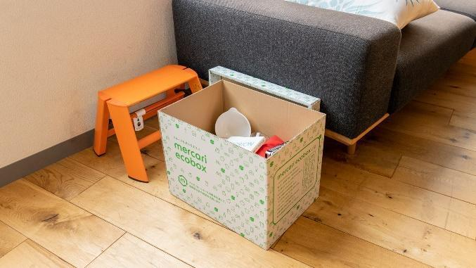
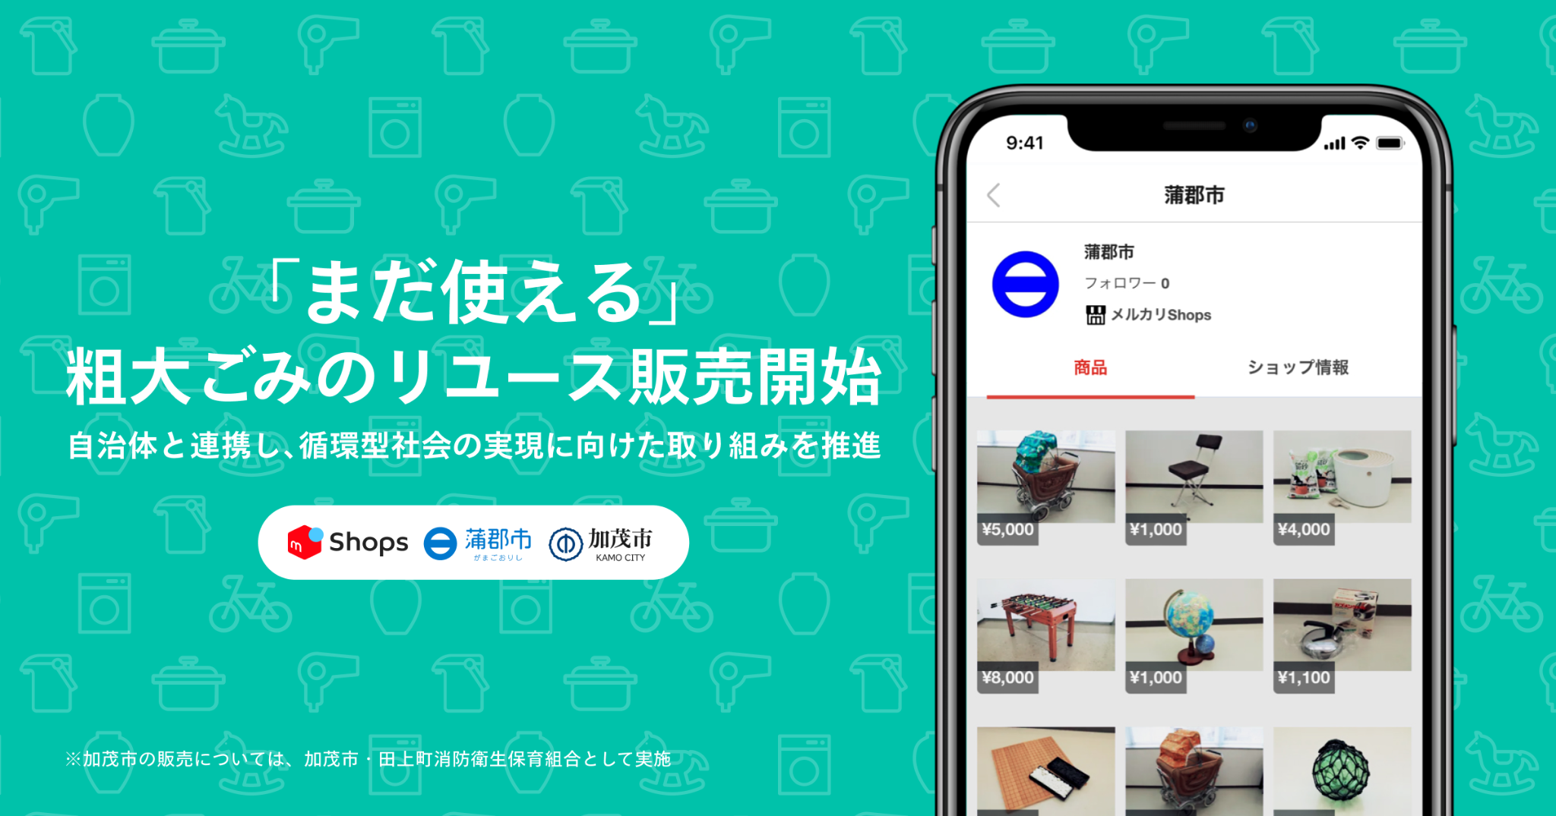
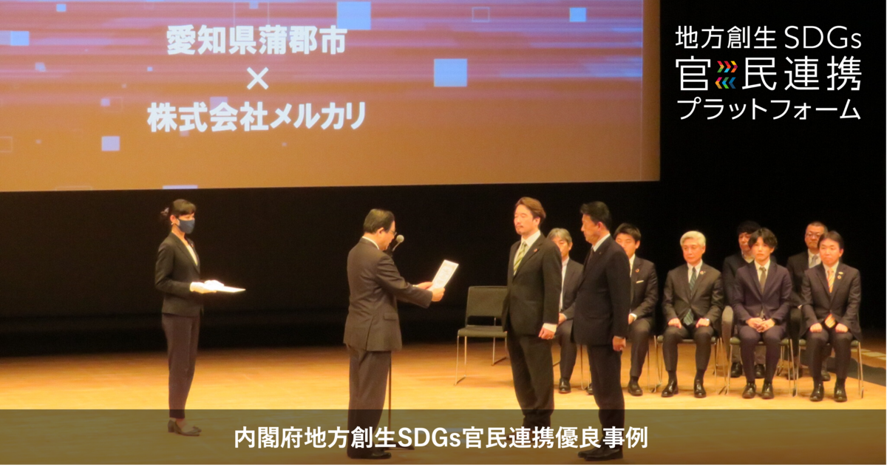
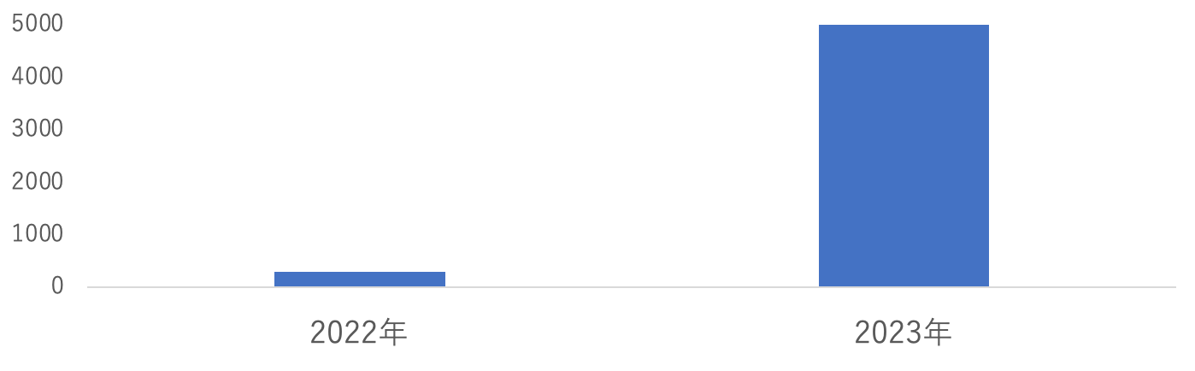
１．メルカリエコボックスとは
メルカリでは自治体と連携したリユース推進の取り組みを行っています。
※「メルカリエコボックス」を含めた自治体とのリユースの取り組みは、令和5年2月、内閣府地方創生SDGs官民連携優良事例に選出
「メルカリエコボックス」は、
2022年に蒲郡市と加茂市で
各300個配布する実証実験
各5,000個
2023年は「メルカリエコボックス」を
愛媛県などで各5,000個配布する実証実験
各300個

Slide 4
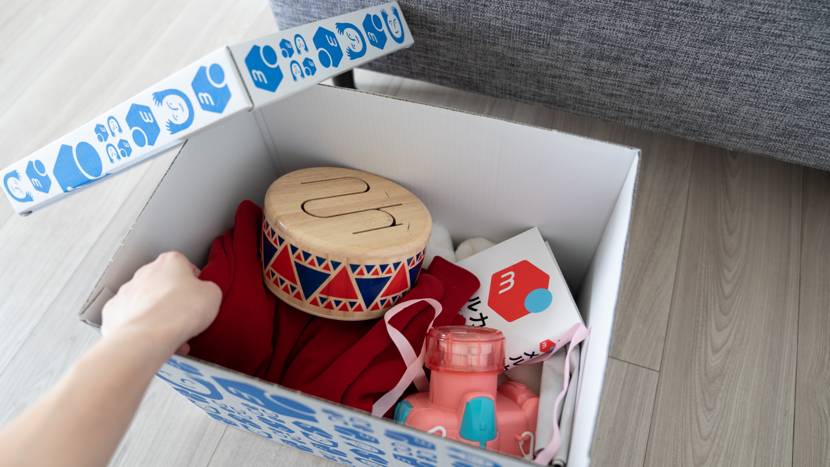










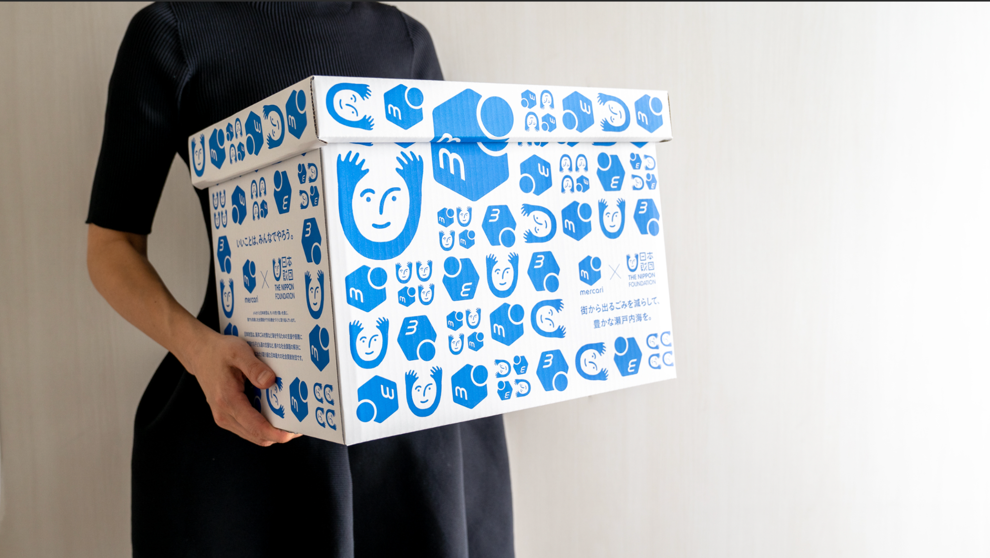

１．メルカリエコボックスとは
「メルカリエコボックス」とは
メルカリエコボックスを通じたリユースの定着化
NHK等
メディアでも
多数紹介
蒲郡市（愛知県）・加茂市（新潟県）で実証実験実施。
不要になったものでも、捨てるにはもったいないものを一時的に保管しておくための箱を各家庭に配布
「捨てる」ためのゴミ袋でもなく、「取っておく」
ためのタンスでもなく、「リユースする」ための箱
リユース
今のごみの分別カテゴリーは「捨てる」が前提だが、「リユース」も同等に、新たな分別カテゴリーとして定着させることで「捨てる」という行為に対して、行動変容を起こす

Slide 5

１．メルカリエコボックスとは
利用者の７４％が実際に不要品を入れ、うち５５％がリユースを実施
74%が
うち55%が
入れたものを実際に
リユースした
メルカリエコボックスが
役に立つと
回答した人の割合は
83%
実際に不要品を入れた
※「メルカリエコボックス」を配布した愛知県蒲郡市・新潟県加茂市の市民221人からのアンケート回答にもとづく
4

Slide 6
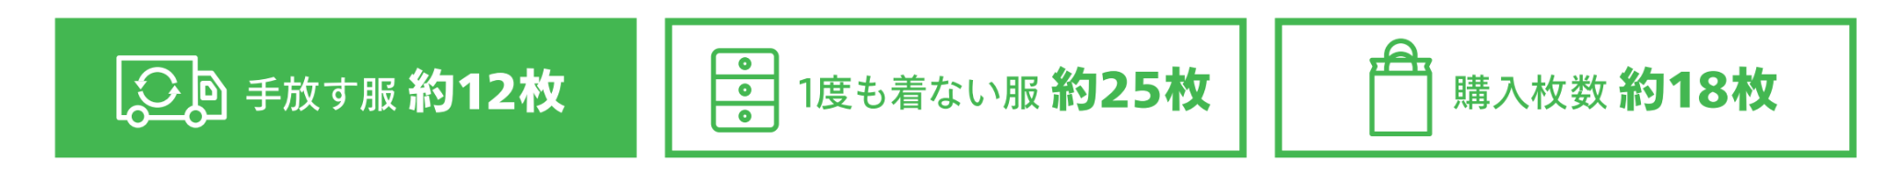
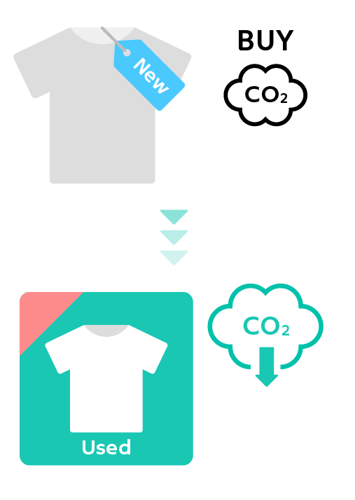
１．メルカリエコボックスとは
リユースをすることで、環境負荷の軽減につながる
1人あたりの（年間平均）の衣服消費・利用状況※は、
さらに1年間で手放される衣服のうち68%がごみとして処分され、リサイクルされる衣服は18%※
リユースすることで環境負荷を軽減
例えばTシャツ1着のカーボンフットプリント※は約20kg-CO2tで、このうち「作る」ために必要なCO2は13kg-CO2t。不要になったTシャツは捨てずにリユースし、必要とする誰かに引き継ぐことができれば、新たに発生するCO2は「約7kg」に抑えることができます。
約20kg
※環境省「サステナブルファッション」より
7kg

Slide 7
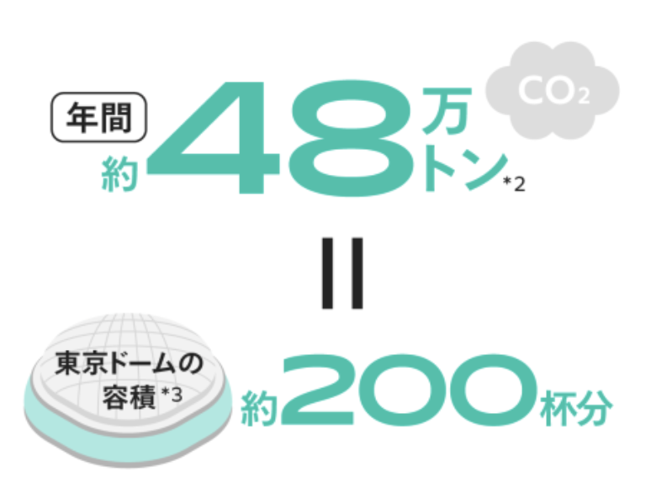
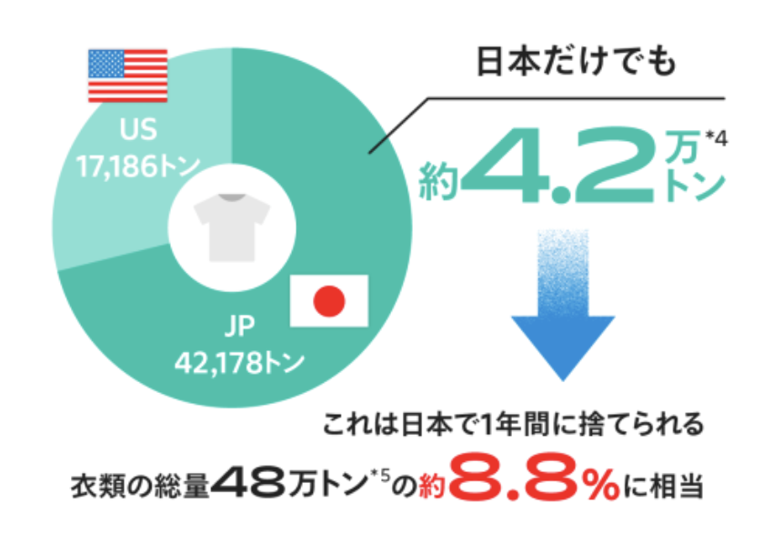
１．メルカリエコボックスとは
メルカリを使うことで、環境にも貢献できる
メルカリの取引を通じて回避できた
衣類のCO2排出量（削減貢献量）※
メルカリに出品されたことで
廃棄を回避できた「衣類」の重量※
※メルカリ「SUSTAINABILITY REPORT FY2022」より

Slide 8
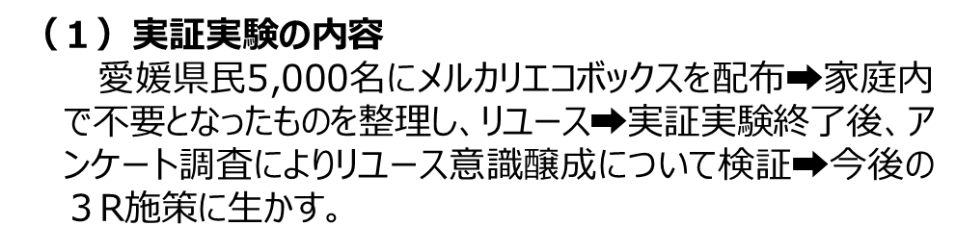
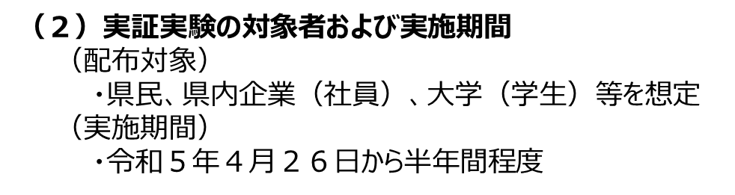
２．実証実験の趣旨・概要
愛媛県では、環境への負荷が少ない資源循環型社会の構築を目指し、廃棄物の３Ｒ（リデュース（発生抑制）、リユース（再使用）、リサイクル（再生利用））及び適正処理を推進している。
今回の実証実験は、リユースに対する意識醸成とリユースに向けた行動変容を促すという３Ｒの目的に資することから、（株）メルカリと連携して実施するもの。
（３）関係者の役割
㈱メルカリ：日本財団と連携した「メルカリエコボックス」の提供、実証実験結果の検証
愛媛県：実証実験の広報、「メルカリエコボックス」の配布、実証実験結果の検証

Slide 9
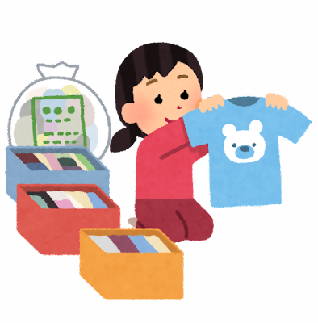
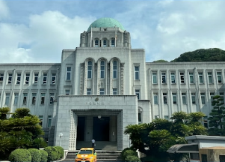


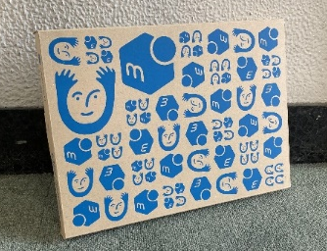

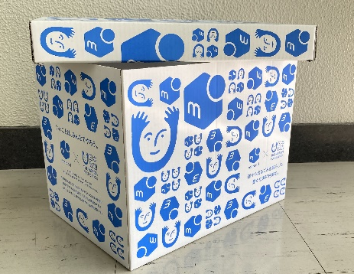

３．実証実験の方法
配布場所でメルカリエコボックスを入手し、自宅にある「まだ使えるが不要なもの」をボックスに入れる。
一定期間経過後にボックスの中身を確認し、引き続き自宅で利用するor他人に譲る・売るを判断。
取組み終了後、アンケートに回答
エコボックスを入手
家庭で取組み
リユース
アンケートの回答
○友人や知り合いに譲ってリユース
１～３か月エコボックスを活用し、ボックス側面の二次元コードからアンケートに回答
まだ使えるけど
自分では使用しないものはリユースへ
○メルカリ等でリユース（梱包材も配布）
○近くのショップで売ってリユース
一時保管し定期的に見直し
県及び㈱メルカリはアンケート結果を検証し、今後の効果的な施策を検討

Slide 10
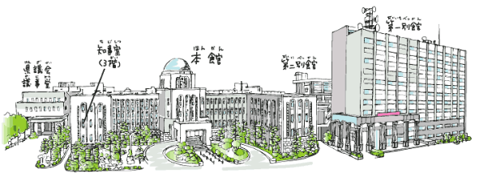
４．メルカリエコボックスの配布場所
（１）配布場所（※配布場所の詳細は、県HPで順次掲載）
・県庁第一別館１階ロビー（4/26のみ）
・県庁本館２階「県民プラザ」
・各保健所（四国中央、西条、今治、中予、八幡浜、宇和島）
・テクノプラザ愛媛
・今後、県・市町が開催する「愛媛の３Rフェア」などのイベント等
※なくなり次第終了
県民プラザ
★
（２）今後、協力いただける市町(住民に)、企業(社員に)、大学(学生に)等を通じた配布を予定

